Slide 1
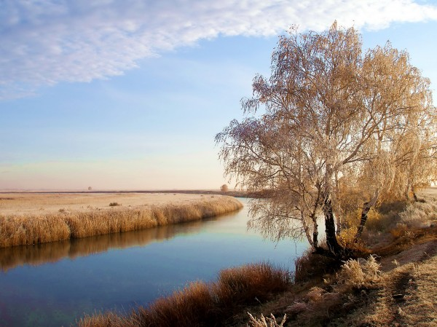
КӨЗГЕ ТАБИГАТЬ

Slide 2
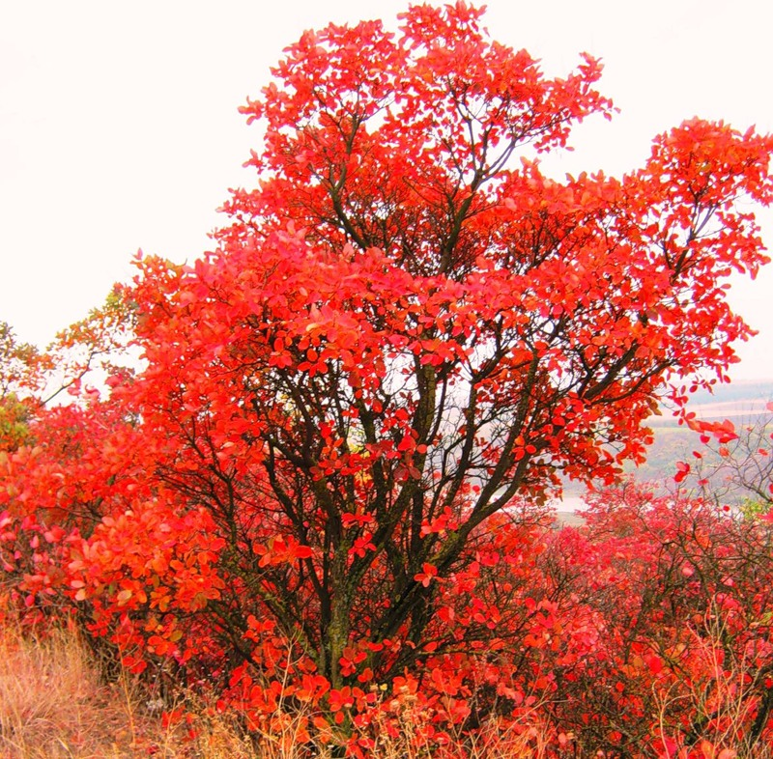
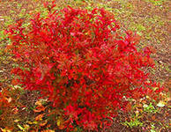
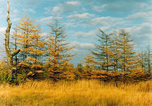
КУАК
АГАЧ ҮЛӘН
САРГАЙДЫ -ПОЖЕЛТЕЛИ
ШИҢДЕ – ЗАВЯЛИ, ПОВЯЛИ
КОЕЛДЫЛАР - ОПАЛИ
ҖЫЙДЫ - СОБИРАЛ

Slide 3
Сыйфатларга исемнәр табыгыз.
ҖЫЛЫ ......
САЛКЫН .........
САРЫ ..........
КЫСКА ............
ОЗЫН ...........
БОЛЫТЛЫ .............
ТУГАН ................

Slide 4
СҮЗЛӘР БЕЛӘН ҖӨМЛӘЛӘР ТӨЗЕГЕЗ.
БОЛЫНДА ............. .
........... КӨННӘР................. .
..................... ЯҢГЫР ....................... .
..................... ЯФРАКЛАР ...................... .
ҮЛӘННӘР .......................... .
................... ДАРУ ҮЛӘННӘРЕ......................
......................... ЧЫРШЫ ......................

Slide 5
КАБАТЛАГЫЗ ҺӘМ ЯҢА СҮЗЛӘРНЕ ТӨРЛӘНДЕРЕГЕЗ.
МИН БУЛДЫМ БЕЗ БУЛДЫК
СИН БУЛДЫҢ СЕЗ БУЛДЫГЫЗ
УЛ БУЛДЫ АЛАР БУЛДЫЛАР.
ҖЫЙДЫ, ЭЧТЕ,

Slide 6
ДИАЛОГЛАР ТӨЗЕГЕЗ
- СЕЗ КАЙДА БУЛДЫГЫЗ?
- .............................................. .
-СЕЗ УРМАНДА НӘРСӘ ҖЫЙДЫГЫЗ?
-.......................................................... .
-СЕЗ ДАРУ ҮЛӘННӘРЕ БЕЛӘН НИШЛИСЕЗ?
-............................................. .

Slide 7
ТАТАРЧА ЯЗЫГЫЗ.
МЫ БЫЛИ В ЛЕСУ И СОБИРАЛИ ЛЕКАРСТВЕННЫЕ РАСТЕНИЯ.
ОСЕНЬЮ В ЛЕСУ ОЧЕНЬ КРАСИВО.
С ДЕРЕВЬЕВ И КУСТАРНИКОВ ОПАДАЮТ ЛИСТЬЯ.
ПТИЦЫ УЛЕТАЮТ В ТЁПЛЫЕ КРАЯ.

Slide 8
Проверь себя
ТЕСТНЫ
БАШЛАРГА
ЧЫГУ

Slide 9
ТӘРҖЕМӘ ИТ
ТРАВЫ ПОЖЕЛТЕЛИ
ҮЛӘННӘР САРЫ.
2) ҮЛӘННӘР САРГАЙДЫ.
3)Яфраклар саргайды.
4)Үсемлекләр саргайды.

Slide 10
ҮЛӘННӘР САРЫ.
2) ҮЛӘННӘР САРГАЙДЫ.
3)Яфраклар саргайды.
4)Үсемлекләр саргайды.

Slide 11
ҮЛӘННӘР САРЫ.
2) ҮЛӘННӘР САРГАЙДЫ.
3)Яфраклар саргайды.
4)Үсемлекләр саргайды.

Slide 12
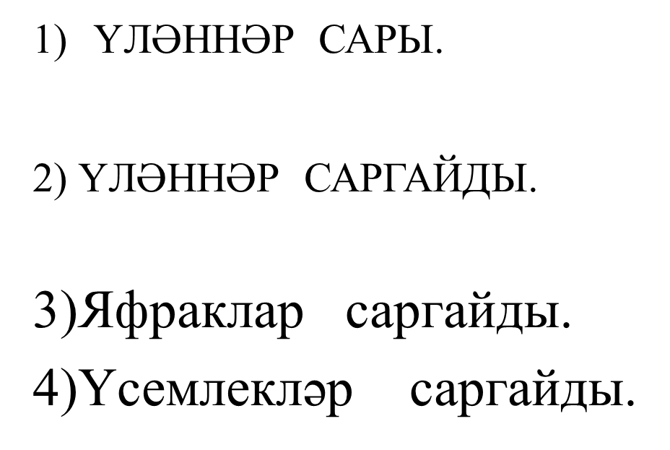

Slide 13
ҮЛӘННӘР САРЫ.
2) ҮЛӘННӘР САРГАЙДЫ.
3)Яфраклар саргайды.
4)Үсемлекләр саргайды.

Slide 14
ҮЛӘННӘР САРЫ.
2) ҮЛӘННӘР САРГАЙДЫ.
3)Яфраклар саргайды.
4)Үсемлекләр саргайды.

Slide 15
ҮЛӘННӘР САРЫ.
2) ҮЛӘННӘР САРГАЙДЫ.
3)Яфраклар саргайды.
4)Үсемлекләр саргайды.

Slide 16
ҮЛӘННӘР САРЫ.
2) ҮЛӘННӘР САРГАЙДЫ.
3)Яфраклар саргайды.
4)Үсемлекләр саргайды.

Slide 17
ТӘРҖЕМӘ ИТЕГЕЗ
СОБИРАЛИ ЛЕКАРСТВЕННЫЕ РАСТЕНИЯ
1) ДАРУ ҮЛӘННӘРЕ КИБЕП СУЛДЫЛАР.
2) ДАРУ ҮЛӘННӘРЕ ҖЫЙДЫК
3) ДАРУ ҮЛӘННӘРЕ ФАЙДАЛЫ
4)ДАРУ ҮЛӘННӘРЕ БЕЗГӘ КИРӘК

Slide 18
ТӘРҖЕМӘ ИТЕГЕЗ
СОБИРАЛИ ЛЕКАРСТВЕННЫЕ РАСТЕНИЯ
1) ДАРУ ҮЛӘННӘРЕ КИБЕП СУЛДЫЛАР.
2) ДАРУ ҮЛӘННӘРЕ ҖЫЙДЫК
3) ДАРУ ҮЛӘННӘРЕ ФАЙДАЛЫ
4)ДАРУ ҮЛӘННӘРЕ БЕЗГӘ КИРӘК

Slide 19
ТӘРҖЕМӘ ИТЕГЕЗ
СОБИРАЛИ ЛЕКАРСТВЕННЫЕ РАСТЕНИЯ
1) ДАРУ ҮЛӘННӘРЕ КИБЕП СУЛДЫЛАР.
2) ДАРУ ҮЛӘННӘРЕ ҖЫЙДЫК
3) ДАРУ ҮЛӘННӘРЕ ФАЙДАЛЫ
4)ДАРУ ҮЛӘННӘРЕ БЕЗГӘ КИРӘК

Slide 20
ТӘРҖЕМӘ ИТЕГЕЗ
СОБИРАЛИ ЛЕКАРСТВЕННЫЕ РАСТЕНИЯ
1) ДАРУ ҮЛӘННӘРЕ КИБЕП СУЛДЫЛАР.
2) ДАРУ ҮЛӘННӘРЕ ҖЫЙДЫК
3) ДАРУ ҮЛӘННӘРЕ ФАЙДАЛЫ
4)ДАРУ ҮЛӘННӘРЕ БЕЗГӘ КИРӘК

Slide 21
ТӘРҖЕМӘ ИТЕГЕЗ
СОБИРАЛИ ЛЕКАРСТВЕННЫЕ РАСТЕНИЯ
1) ДАРУ ҮЛӘННӘРЕ КИБЕП СУЛДЫЛАР.
2) ДАРУ ҮЛӘННӘРЕ ҖЫЙДЫК
3) ДАРУ ҮЛӘННӘРЕ ФАЙДАЛЫ
4)ДАРУ ҮЛӘННӘРЕ БЕЗГӘ КИРӘК

Slide 22
ТӘРҖЕМӘ ИТЕГЕЗ
СОБИРАЛИ ЛЕКАРСТВЕННЫЕ РАСТЕНИЯ
1) ДАРУ ҮЛӘННӘРЕ КИБЕП СУЛДЫЛАР.
2) ДАРУ ҮЛӘННӘРЕ ҖЫЙДЫК
3) ДАРУ ҮЛӘННӘРЕ ФАЙДАЛЫ
4)ДАРУ ҮЛӘННӘРЕ БЕЗГӘ КИРӘК

Slide 23
ТӘРҖЕМӘ ИТЕГЕЗ
СОБИРАЛИ ЛЕКАРСТВЕННЫЕ РАСТЕНИЯ
1) ДАРУ ҮЛӘННӘРЕ КИБЕП СУЛДЫЛАР.
2) ДАРУ ҮЛӘННӘРЕ ҖЫЙДЫК
3) ДАРУ ҮЛӘННӘРЕ ФАЙДАЛЫ
4)ДАРУ ҮЛӘННӘРЕ БЕЗГӘ КИРӘК

Slide 24
ТӘРҖЕМӘ ИТЕГЕЗ
СОБИРАЛИ ЛЕКАРСТВЕННЫЕ РАСТЕНИЯ
1) ДАРУ ҮЛӘННӘРЕ КИБЕП СУЛДЫЛАР.
2) ДАРУ ҮЛӘННӘРЕ ҖЫЙДЫК
3) ДАРУ ҮЛӘННӘРЕ ФАЙДАЛЫ
4)ДАРУ ҮЛӘННӘРЕ БЕЗГӘ КИРӘК

Slide 25
ТӘРҖЕМӘ ИТЕГЕЗ
КУАКЛАРДАН СОҢГЫ ЯФРАКЛАР КОЕЛГАН)
ЛИСТЬЯ НА КУСТАХ ЖЁЛТЫЕ.
2) НА КУСТАХ ПТИЦЫ ПОЮТ
.
3) С КУСТОВ ОПАЛИ ПОСЛЕДНИЕ ЛИСТЬЯ.
4) С КУСТОВ ОПАДАЮТ ЛИСТЬЯ.

Slide 26
ТӘРҖЕМӘ ИТЕГЕЗ
КУАКЛАРДАН СОҢГЫ ЯФРАКЛАР КОЕЛГАН
ЛИСТЬЯ НА КУСТАХ ЖЁЛТЫЕ.
2) НА КУСТАХ ПТИЦЫ ПОЮТ
.
3) С КУСТОВ ОПАЛИ ПОСЛЕДНИЕ ЛИСТЬЯ.
4) С КУСТОВ ОПАДАЮТ ЛИСТЬЯ

Slide 27
ТӘРҖЕМӘ ИТЕГЕЗ
КУАКЛАРДАН СОҢГЫ ЯФРАКЛАР КОЕЛГАН
ЛИСТЬЯ НА КУСТАХ ЖЁЛТЫЕ.
2) НА КУСТАХ ПТИЦЫ ПОЮТ
.
3) С КУСТОВ ОПАЛИ ПОСЛЕДНИЕ ЛИСТЬЯ.
4) С КУСТОВ ОПАДАЮТ ЛИСТЬЯ

Slide 28
ТӘРҖЕМӘ ИТЕГЕЗ
КУАКЛАРДАН СОҢГЫ ЯФРАКЛАР КОЕЛГАН
ЛИСТЬЯ НА КУСТАХ ЖЁЛТЫЕ.
2) НА КУСТАХ ПТИЦЫ ПОЮТ
.
3) С КУСТОВ ОПАЛИ ПОСЛЕДНИЕ ЛИСТЬЯ.
4) С КУСТОВ ОПАДАЮТ ЛИСТЬЯ

Slide 29
ТӘРҖЕМӘ ИТЕГЕЗ
КУАКЛАРДАН СОҢГЫ ЯФРАКЛАР КОЕЛГАН
ЛИСТЬЯ НА КУСТАХ ЖЁЛТЫЕ.
2) НА КУСТАХ ПТИЦЫ ПОЮТ
.
3) С КУСТОВ ОПАЛИ ПОСЛЕДНИЕ ЛИСТЬЯ.
4) С КУСТОВ ОПАДАЮТ ЛИСТЬЯ

Slide 30
ТӘРҖЕМӘ ИТЕГЕЗ
КУАКЛАРДАН СОҢГЫ ЯФРАКЛАР КОЕЛГАН
ЛИСТЬЯ НА КУСТАХ ЖЁЛТЫЕ.
2) НА КУСТАХ ПТИЦЫ ПОЮТ
.
3) С КУСТОВ ОПАЛИ ПОСЛЕДНИЕ ЛИСТЬЯ.
4) С КУСТОВ ОПАДАЮТ ЛИСТЬЯ

Slide 31
ТӘРҖЕМӘ ИТЕГЕЗ
КУАКЛАРДАН СОҢГЫ ЯФРАКЛАР КОЕЛГАН
ЛИСТЬЯ НА КУСТАХ ЖЁЛТЫЕ.
2) НА КУСТАХ ПТИЦЫ ПОЮТ
.
3) С КУСТОВ ОПАЛИ ПОСЛЕДНИЕ ЛИСТЬЯ.
4) С КУСТОВ ОПАДАЮТ ЛИСТЬЯ

Slide 32
ТӘРҖЕМӘ ИТЕГЕЗ
КУАКЛАРДАН СОҢГЫ ЯФРАКЛАР КОЕЛГАН
ЛИСТЬЯ НА КУСТАХ ЖЁЛТЫЕ.
2) НА КУСТАХ ПТИЦЫ ПОЮТ
.
3) С КУСТОВ ОПАЛИ ПОСЛЕДНИЕ ЛИСТЬЯ.
4) С КУСТОВ ОПАДАЮТ ЛИСТЬЯ

Slide 33
НЕЧКӘ ӘЙТЕЛЕШЛЕ СҮЗЛӘРНЕ ТАБЫГЫЗ
КӨЗ, ЯҢГЫР, ЯФРАК,КӨН
КӨН, ТӨН, СУ, БОЗ
ГӨМБӘ, АГАЧ, КУАК, ЮЛ
ҖИЛ, ЧӘЧӘК, КҮЛ, БӘС.

Slide 34
НЕЧКӘ ӘЙТЕЛЕШЛЕ СҮЗЛӘРНЕ ТАБЫГЫЗ
КӨЗ, ЯҢГЫР, ЯФРАК,КӨН
КӨН, ТӨН, СУ, БОЗ
ГӨМБӘ, АГАЧ, КУАК, ЮЛ
ҖИЛ, ЧӘЧӘК, КҮЛ, БӘС.

Slide 35
)
НЕЧКӘ ӘЙТЕЛЕШЛЕ СҮЗЛӘРНЕ ТАБЫГЫЗ
КӨЗ, ЯҢГЫР, ЯФРАК,КӨН
КӨН, ТӨН, СУ, БОЗ
ГӨМБӘ, АГАЧ, КУАК, ЮЛ
ҖИЛ, ЧӘЧӘК, КҮЛ, БӘС.

Slide 36
НЕЧКӘ ӘЙТЕЛЕШЛЕ СҮЗЛӘРНЕ ТАБЫГЫЗ
КӨЗ, ЯҢГЫР, ЯФРАК,КӨН
КӨН, ТӨН, СУ, БОЗ
ГӨМБӘ, АГАЧ, КУАК, ЮЛ
ҖИЛ, ЧӘЧӘК, КҮЛ, БӘС.

Slide 37
)
НЕЧКӘ ӘЙТЕЛЕШЛЕ СҮЗЛӘРНЕ ТАБЫГЫЗ
КӨЗ, ЯҢГЫР, ЯФРАК,КӨН
КӨН, ТӨН, СУ, БОЗ
ГӨМБӘ, АГАЧ, КУАК, ЮЛ
ҖИЛ, ЧӘЧӘК, КҮЛ, БӘС.

Slide 38
НЕЧКӘ ӘЙТЕЛЕШЛЕ СҮЗЛӘРНЕ ТАБЫГЫЗ
КӨЗ, ЯҢГЫР, ЯФРАК,КӨН
КӨН, ТӨН, СУ, БОЗ
ГӨМБӘ, АГАЧ, КУАК, ЮЛ
ҖИЛ, ЧӘЧӘК, КҮЛ, БӘС.

Slide 39
НЕЧКӘ ӘЙТЕЛЕШЛЕ СҮЗЛӘРНЕ ТАБЫГЫЗ
КӨЗ, ЯҢГЫР, ЯФРАК,КӨН
КӨН, ТӨН, СУ, БОЗ
ГӨМБӘ, АГАЧ, КУАК, ЮЛ
ҖИЛ, ЧӘЧӘК, КҮЛ, БӘС.

Slide 40
НЕЧКӘ ӘЙТЕЛЕШЛЕ СҮЗЛӘРНЕ ТАБЫГЫЗ
КӨЗ, ЯҢГЫР, ЯФРАК,КӨН
КӨН, ТӨН, СУ, БОЗ
ГӨМБӘ, АГАЧ, КУАК, ЮЛ
ҖИЛ, ЧӘЧӘК, КҮЛ, БӘС.

Slide 41
НИНДИ? СОРАВЫНА ҖАВАП БИРГӘН СҮЗЛӘРНЕ ТАБЫГЫЗ
ТАБИГАТЬ, ЯВА, ИСӘ, ҮСӘ, ЕЛГА.
ҖЫЛЫ, ҖӘНЛЕКЛӘР, КОШЛАР, ТИРӘН,САРЫ, ОЗЫН,ЧЫРШЫ.
ТӘМЛЕ, МАТУР, ОЧТЫЛАР, КОЕЛДЫ, ШИҢДЕ, ЙОМШАК,КЫСКА.
КӨЧЛЕ, ҖЫЛЫ, САЛКЫН, БАЙ,ФАЙДАЛЫ.

Slide 42
НИНДИ? СОРАВЫНА ҖАВАП БИРГӘН СҮЗЛӘРНЕ ТАБЫГЫЗ
ТАБИГАТЬ, ЯВА, ИСӘ, ҮСӘ, ЕЛГА.
ҖЫЛЫ, ҖӘНЛЕКЛӘР, КОШЛАР, ТИРӘН,САРЫ, ОЗЫН,ЧЫРШЫ.
ТӘМЛЕ, МАТУР, ОЧТЫЛАР, КОЕЛДЫ, ШИҢДЕ, ЙОМШАК,КЫСКА.
КӨЧЛЕ, ҖЫЛЫ, САЛКЫН, БАЙ,ФАЙДАЛЫ.

Slide 43
НИНДИ? СОРАВЫНА ҖАВАП БИРГӘН СҮЗЛӘРНЕ ТАБЫГЫЗ
ТАБИГАТЬ, ЯВА, ИСӘ, ҮСӘ, ЕЛГА.
ҖЫЛЫ, ҖӘНЛЕКЛӘР, КОШЛАР, ТИРӘН,САРЫ, ОЗЫН,ЧЫРШЫ.
ТӘМЛЕ, МАТУР, ОЧТЫЛАР, КОЕЛДЫ, ШИҢДЕ, ЙОМШАК,КЫСКА.
КӨЧЛЕ, ҖЫЛЫ, САЛКЫН, БАЙ,ФАЙДАЛЫ.

Slide 44
НИНДИ? СОРАВЫНА ҖАВАП БИРГӘН СҮЗЛӘРНЕ ТАБЫГЫЗ
ТАБИГАТЬ, ЯВА, ИСӘ, ҮСӘ, ЕЛГА.
ҖЫЛЫ, ҖӘНЛЕКЛӘР, КОШЛАР, ТИРӘН,САРЫ, ОЗЫН,ЧЫРШЫ.
ТӘМЛЕ, МАТУР, ОЧТЫЛАР, КОЕЛДЫ, ШИҢДЕ, ЙОМШАК,КЫСКА.
КӨЧЛЕ, ҖЫЛЫ, САЛКЫН, БАЙ,ФАЙДАЛЫ.

Slide 45
НИНДИ? СОРАВЫНА ҖАВАП БИРГӘН СҮЗЛӘРНЕ ТАБЫГЫЗ
ТАБИГАТЬ, ЯВА, ИСӘ, ҮСӘ, ЕЛГА.
ҖЫЛЫ, ҖӘНЛЕКЛӘР, КОШЛАР, ТИРӘН,САРЫ, ОЗЫН,ЧЫРШЫ.
ТӘМЛЕ, МАТУР, ОЧТЫЛАР, КОЕЛДЫ, ШИҢДЕ, ЙОМШАК,КЫСКА.
КӨЧЛЕ, ҖЫЛЫ, САЛКЫН, БАЙ,ФАЙДАЛЫ.

Slide 46
НИНДИ? СОРАВЫНА ҖАВАП БИРГӘН СҮЗЛӘРНЕ ТАБЫГЫЗ
ТАБИГАТЬ, ЯВА, ИСӘ, ҮСӘ, ЕЛГА.
ҖЫЛЫ, ҖӘНЛЕКЛӘР, КОШЛАР, ТИРӘН,САРЫ, ОЗЫН,ЧЫРШЫ.
ТӘМЛЕ, МАТУР, ОЧТЫЛАР, КОЕЛДЫ, ШИҢДЕ, ЙОМШАК,КЫСКА.
КӨЧЛЕ, ҖЫЛЫ, САЛКЫН, БАЙ,ФАЙДАЛЫ.

Slide 47
НИНДИ? СОРАВЫНА ҖАВАП БИРГӘН СҮЗЛӘРНЕ ТАБЫГЫЗ
ТАБИГАТЬ, ЯВА, ИСӘ, ҮСӘ, ЕЛГА.
ҖЫЛЫ, ҖӘНЛЕКЛӘР, КОШЛАР, ТИРӘН,САРЫ, ОЗЫН,ЧЫРШЫ.
ТӘМЛЕ, МАТУР, ОЧТЫЛАР, КОЕЛДЫ, ШИҢДЕ, ЙОМШАК,КЫСКА.
КӨЧЛЕ, ҖЫЛЫ, САЛКЫН, БАЙ,ФАЙДАЛЫ.

Slide 48
НИНДИ? СОРАВЫНА ҖАВАП БИРГӘН СҮЗЛӘРНЕ ТАБЫГЫЗ
ТАБИГАТЬ, ЯВА, ИСӘ, ҮСӘ, ЕЛГА.
ҖЫЛЫ, ҖӘНЛЕКЛӘР, КОШЛАР, ТИРӘН,САРЫ, ОЗЫН,ЧЫРШЫ.
ТӘМЛЕ, МАТУР, ОЧТЫЛАР, КОЕЛДЫ, ШИҢДЕ, ЙОМШАК,КЫСКА.
КӨЧЛЕ, ҖЫЛЫ, САЛКЫН, БАЙ,ФАЙДАЛЫ.

Slide 49
Использованная литература
.
Фоновый рисунок взят с сайта alss.ar-ti.com

